Slide 1
Digivisio
Sisältö on käytettävissä
CC BY-NC 4.0 -lisenssillä, ellei toisin mainita
Esityksen kuvat: © Digivisio 2030 / Juho Huttunen ellei toisin mainita
Content is available under
CC BY-NC 4.0 unless otherwise stated

Slide 2
Tietomallityön tilanne syksyllä 2023
Sami Hautakangas Tampereen yliopisto
29.9. 2023
Sisältö on käytettävissä
CC BY-NC 4.0 -lisenssillä, ellei toisin mainita
Esityksen kuvat: © Digivisio 2030 / Juho Huttunen ellei toisin mainita
Content is available under
CC BY-NC 4.0 unless otherwise stated

Slide 3
Miksi tietomallinnus on tärkeää?
Digivision, korkeakoulujen ja kansallisten palvelujen (OPH) välisen yhteistyön ja tiedonsiirtojen edellytys
Mahdollistaa tietojärjestelmien yhteentoimivuuden ja jatkokehityksen
Tunnistetaan eri lähdejärjestelmien tietorakenteiden ja käsitteiden erot sekä tietojen yhteensopivuuden vaatimukset
Tunnistetaan integraatioiden vaatimukset datalle ja yhteentoimivuudelle
Tunnistetaan tarve yhteisille luokittelulle, koodistolle, käsitteille ja sanastoille
Mahdollistaa keskitettyjen/jaettujen verkkopalveluiden kehittämisen
Luo edellytykset tietojen hyödyntämiseen kansainvälisellä tasolla
Vähentää kustannuksia ja parantaa laatua
Tietojen ristiriidattomuus, eheys ja luotettavuus vaikuttaa suoraan kehitys- ja ylläpitokustannuksiin sekä palvelun laatuun
Tukee yhteisen ymmärryksen rakentumista ja tietojen hallintaa
Yhdenmukaistaa käsitteistöä ja viestintää
Tukee tietojen hallintaa ja omistajuutta

Slide 4
Miten tietomalli rakentuu?
Hyödynnetään olemassa olevia yhteisiä tietomalleja (XDW, Virta, Opintopolku, Ristiinopiskelupalvelu, keskeiset kv-standardit: MLO, ELMO-EMREX, ELM) ja sanastoja (mm. OKSA)
Otetaan huomioon keskeisten lähdejärjestelmien tietomallit (Peppi, Sisu)
Yhdistetään aiemmat Suomessa käytetyt mallit yhtenäiseksi kokonaisuudeksi tarvittavin täydennyksin.
Sisältää paljon jo tuotantokäytössä olevaa sisältöä (esim. Virta), johon korkeakouluilla on jo kyvykkyydet.
Yhtenäinen kansallinen tietomalli mahdollistaa yhteentoimivuuden rakentamisen kansainvälisiin palveluihin, suomalaisen työn taustalla pitkä historia Bolognan prosessiin ja ECTS-järjestelmän käyttöönottoon liittyen

Slide 5
Miten tietomalli rakentuu?
Käytännön työskentelyn eteneminen
Pohjatyö aiempien mallien yhdistelyssä Digivision arkkitehtiryhmässä: tietomallikaaviot ja kuvaustekstit sekä tarvittavien tukimateriaalien ja esimerkkien tuottaminen
Luonnosvaiheen käsittelyssä ensin suppeampi joukko asiantuntijoita eri näkökulmista
Digivision design- ja kehitystiimit
Digivision ryhmät (teemaryhmät, pilotit)
Keskeisten järjestelmien arkkitehdit/muut asiantuntijat (Peppi, Sisu, Opintopolku)
Luonnoksen esittely laajemmille kommenteille sidosryhmille
Webinaarit mahdollistavat Q&A-tyyppisen keskustelun
Tarvittavin osin muodollisempi kommentointikierros korkeakouluille ja muille sidosryhmille

Slide 6
Miten tietomalli rakentuu?
Käytännön työskentelyn eteneminen
Ensimmäisten palveluiden versioiden ja pilotointien avulla validoidaan tietomallin toimivuus, erityisesti uusien laajennusten, täsmennysten tai muutosten osalta
Pilotit tärkeässä roolissa, tulosten esittelyt korkeakouluille
Tässä vaiheessa varaudutaan vielä iteratiivisesti tehtäviin muutoksiin
Tuotantokäyttöön siirryttäessä tietomallin ja rajapintojen muutosten tekeminen muuttuu
Ennen tuotantokäyttöä on käytännössä varmistettu tietomallin ja ratkaisujen toimivuus yhteisesti
Uusien versioiden tuottaminen ja käyttöönotto edellyttää, että otetaan huomioon aikataulut ja muut tarvittavat resurssit, joita sekä korkeakoulujen teknisten muutosten toteuttaminen lähdejärjestelmiin/integraatioihin edellyttää että muutosten vieminen käytäntöön korkeakoulujen toiminnassa

Slide 7
Työskentelyn tilanne syyskuussa 2023
Lähes kaikki Suomessa käytettyjen mallien tiedot ovat keskeisten käsitteiden osalta käyty läpi ja yhdistetty luonnosversioon, hakemiseen ja ilmoittautumiseen liittyvät tiedot ovat vielä syksyn työlistalla
Tietoarkkitehtuurin kuvaus on osa Digivision arkkitehtuuridokumentaatiota eDuuni-wikissä (https://wiki.eduuni.fi/pages/viewpage.action?spaceKey=digivisio&title=3+Tietoarkkitehtuuri)
Yhteistä käsittelyä edellyttävien muutosten lista alkaa olla rakentunut isoimpien kysymysten osalta
Yksityiskohtaista kenttäkohtaista käsittelyä jatketaan
Alustava excel-mappaus tehty keväällä 2023
Pepistä ja Sisusta on järjestetty dataa hankkeen käyttöön, aluksi tarjontaan liittyvien tietojen osalta
Lisätään tätä attribuuttitason tietoa tarvittavin osin myös tietomallikaavioihin, haasteena pitää osakaaviot kuitenkin luettavina ja ymmärrettävinä

Slide 8
Esimerkki yhteistä käsittelyä vaativasta asiasta
Käsitteitä ’koulutus’ ja ’koulutuksen toteutus’ on käytetty aiemmin painottaen opiskelijahaun ja valinnan näkökulmaa mm. Opintopolun koulutustarjonnan palvelussa
Nyt malleja yhdistettäessä on otettava huomioon, miten nämä käsitteet kytkeytyvät eri käyttöyhteyksiin.
Määritelmät (OKSA)
Koulutus = ”suunniteltu opintojen ja järjestelyjen kokonaisuus, jonka tavoitteena on lisätä johonkin aihepiiriin tai alaan liittyvää osaamista tai tarjota valmiudet tutkinnon tai muun kokonaisuuden suorittamiseen”
Koulutuksen toteutus = ” koulutustoimijan organisoima, tiettyyn aikaan ja paikkaan sijoittuva koulutus (2)
OKSA:n määritelmät vastaavat kansainvälisen MLO-standardin käsitteitä

Slide 9
Esimerkki yhteistä käsittelyä vaativasta asiasta
Korkeakoulujen opintohallinnossa tärkeänä näkökulmana näihin käsitteisiin liittyy lakisääteinen koulutusvastuu ja koulutusten järjestäminen (koulutusten perustaminen ja lakkauttaminen ym.)
Opintotietojärjestelmissä erityisesti aikaisemmin ’koulutus’ on ollut käsitteenä hieman taka-alalla ja ilmennyt teknisesti mm. opiskeluoikeuksiin ja opetussuunnitelmiin liittyvinä koulutusohjelmakoodistoina ja vastaavina
Jo Virran tietomallissa on kuitenkin tunnistettu, että kyse on kuitenkin samasta peruskäsitteestä opiskeluoikeuteen liittyvän koulutusmoduulin tunnisteen yhteydessä.
Nyt malleja yhdistettäessä pyritään siis kattamaan koko koulutuksen elinkaari
Saman mallin pitää taipua kuvaamaan niin monimutkaisin tutkintokoulutus kuin yksinkertaisin epävirallisen koulutuksen kategoriaan kuuluva koulutuspaketti, johon kuuluu yksi opetuksen toteutus.

Slide 10
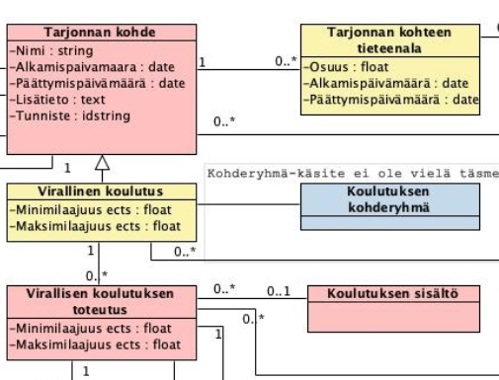
Avoimen korkeakouluopetuksen soveltaminen malliin
Tarjonnan kohde: yleiskäsite, joka kattaa sekä koulutukset että itseopiskelun ja sisältää näille yhteiset tiedot
Virallinen koulutus: alikäsite, jonka oleellisena piirteenä korkeakouluilla on ECTS-mitoitus. Koulutuksen tasolla kuvataan koulutuksen ajasta riippumattomat perustiedot
Virallisen koulutuksen toteutus: tällä kuvataan, miten koulutusta tiettynä aikana järjestetään
Koulutuksen sisältö: tämä kuvaa koulutuksen toteutukseen liittyvän tarkemman opintojen rakenteen ja sisällön (mm. opintokokonaisuudet, opintojaksot, opetuksen toteutukset), jotka syntyvät yleisesti opetussuunnitelmissa ja vuotuisessa opetustarjonnan/-ohjelman suunnittelussa

Slide 11
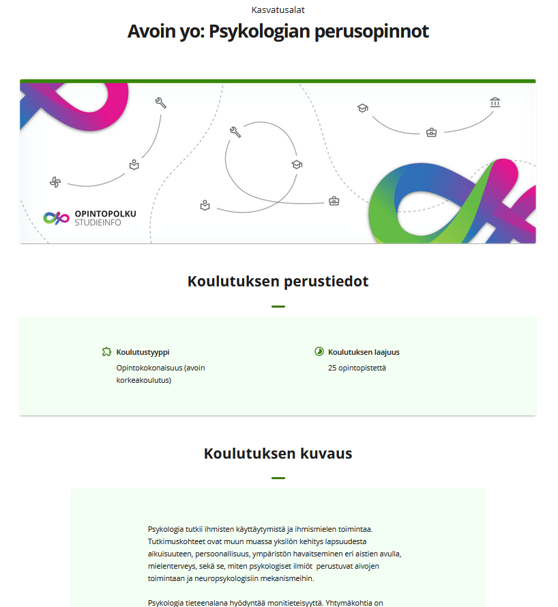
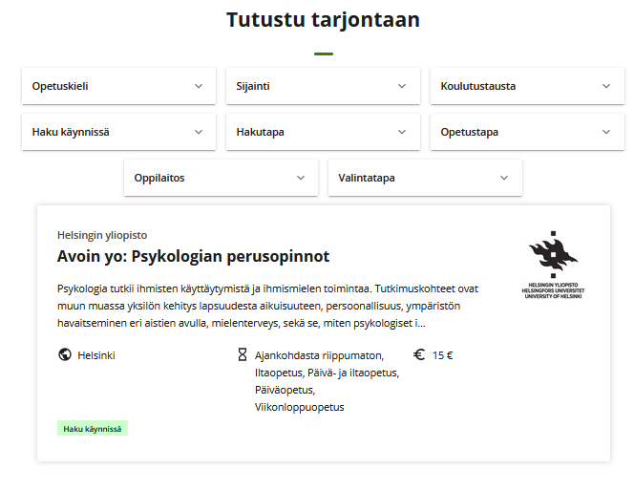
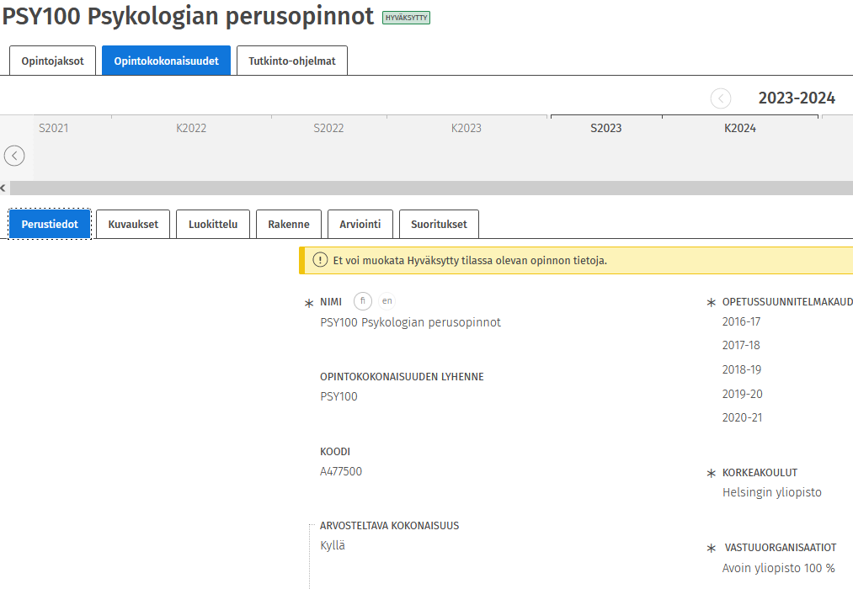
Avoimen korkeakouluopetuksen soveltaminen malliin: esimerkkinä opintokokonaisuus Psykologian perusopinnot, Helsingin yliopisto
Tarjonnan kohde: Nimi: Psykologian perusopinnot
Virallinen koulutus: Koulutuksen tyyppi: Avoimen yliopiston opinnot, Minimilaajuus 25 op, Maksimilaajuus 25 op.
Virallisen koulutuksen toteutus: Toteutuksen tarkemmat kuvaustiedot ml. hintatieto
Koulutuksen sisältö: Opintokokonaisuuden rakenne ja sisältö Sisussa
Vrt. Opintopolku
Vrt. Sisu
Ratkaistavia kysymyksiä mm. Miten vältetään ylimääräinen kopiointityö sellaisissa tiedoissa, jotka ovat määriteltyinä koulutuksen sisällölle, ja jotka halutaan esittää koulutuksen toteutuksen yhteydessä?

Slide 12
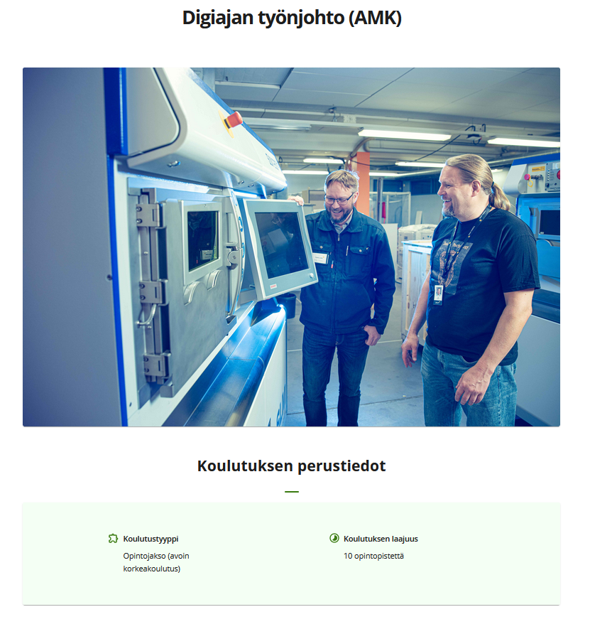
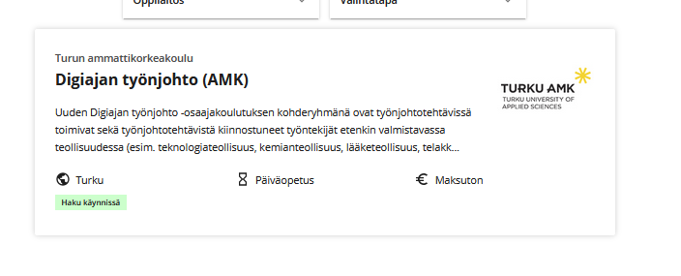
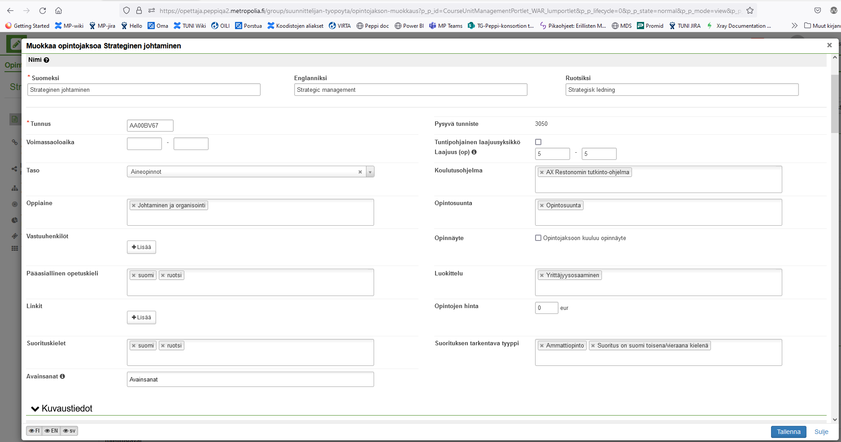
Avoimen korkeakouluopetuksen soveltaminen malliin: yksittäinen opintojakso omana koulutuksenaan Digialan työnjohto, Turun AMK
Tarjonnan kohde: Nimi: Digialan työnjohto,
Virallinen koulutus: Koulutuksen tyyppi: Avoimen ammattikorkeakoulun opinnot, Minimilaajuus 10 op, Maksimilaajuus 10 op.
Virallisen koulutuksen toteutus: Toteutuksen tarkemmat kuvaustiedot ml. Hinta: Ei maksua
Koulutuksen sisältö: Opintojakson ja siihen liittyvän opetuksen toteutuksen tiedot Pepissä
Vrt. Opintopolku
Vrt. Peppi
Ratkaistavia kysymyksiä mm. Miten käsitellään selkeällä tavalla tiedot, jotka liittyvät opiskeluoikeuden muodostumiseen sekä opetukseen (ja sen opetus/alaryhmiin) ilmoittautumiseen?

Slide 13
Ja vielä lopuksi Me tarjoamme monien kanavien kautta IT-asiaa ja ajankohtaista Digivision muista teemoista – tule kuulolle!

Slide 14
Koulutukset ja webinaarit syksyllä 2023 Katso tarkemmat tiedot ja osallistumislinkit webinaareihin: digivisio2030.fi/tapahtuma Webinaarit järjestetään etäyhteydellä Zoomissa eivätkä vaadi ennakkoon ilmoittautumista. Lisätietoja voi kysyä hanketoimistosta: digivisio@csc.fi
DIGIVISIO2030-WEBINAARIT webinaari on avoin kaikille Digivisiosta kiinnostuneille!
24.10. klo 14-15
21.11. klo 14-15
IT-WEBINAARISARJA alkaa! Webinaarien tavoitteena on avata Digivision IT-kokonaisuuden isoa kuvaa.
08.09. klo 13-14.30 (Digivision palvelukartta)
29.09. klo 13-14.30 (Tietomalleista)
20.10. klo 13-14.30 (Pilven käyttö Digivisiossa)
10.11. klo 13-14.30 (Palvelutuotanto)
01.12. klo 13-14.30 (TBD)
DIGIPEDAGOGIIKAN STUDIOT Miten laatukriteereitä voidaan hyödyntää korkeakoulujen suunnittelun prosesseissa?
25.09. klo 13-14
30.10. klo 14-15
20.11. klo 10-11
DEMOWEBINAARI Kyseessä on demo, jossa esittelemme viimeisen kolmen kuukauden aikana tehtyä työtä Digivisiossa.
28.09. klo 14-15
19.12. klo 14-15

Slide 15
Muista tilata Digivision uutiskirjeet!
Uutiskirjeitä on kahta erilaista:
Hankkeen kuulumisia korkeakouluille
Suunnattu erityisesti hankkeen työssä mukana oleville
Ilmestyy kahden kuukauden välein
Seuraavat ilmestyvät 10.10. ja 12.12.
Näkökulmia oppimisen tulevaisuuteen
Kaikille sidosryhmille ja muille kiinnostuneille
Ilmestyy neljä kertaa vuodessa
Seuraavat ilmestyvät 26.9. ja 28.11.
Uutiskirjeen voi tilata nettisivuilta www.digivisio2030.fi/uutiskirjeet

Slide 16
Podcast-sarjaa kannattaa kuunnella – ja kerro kaverille myös!
Podcast-sarja on kokonaisuudessaan kuunneltavissa SoundCloudissa, Spotifyssa ja Apple Podcastsissa sekä Digivisio 2030 -hankkeen YouTube-kanavalla.
Podcastin markkinointimateriaalit: https://kannu.csc.fi/s/PxLjWSWc8RaQXat
Spotify
Apple Podcasts
SoundCloud
YouTube

Slide 17
Keskustelua ja kysymyksiä

